Slide 1

Affermazioni sui guadagni

Slide 2


TI PRESENTIAMO IL TEAM DI CONFORMITÀ

Slide 3
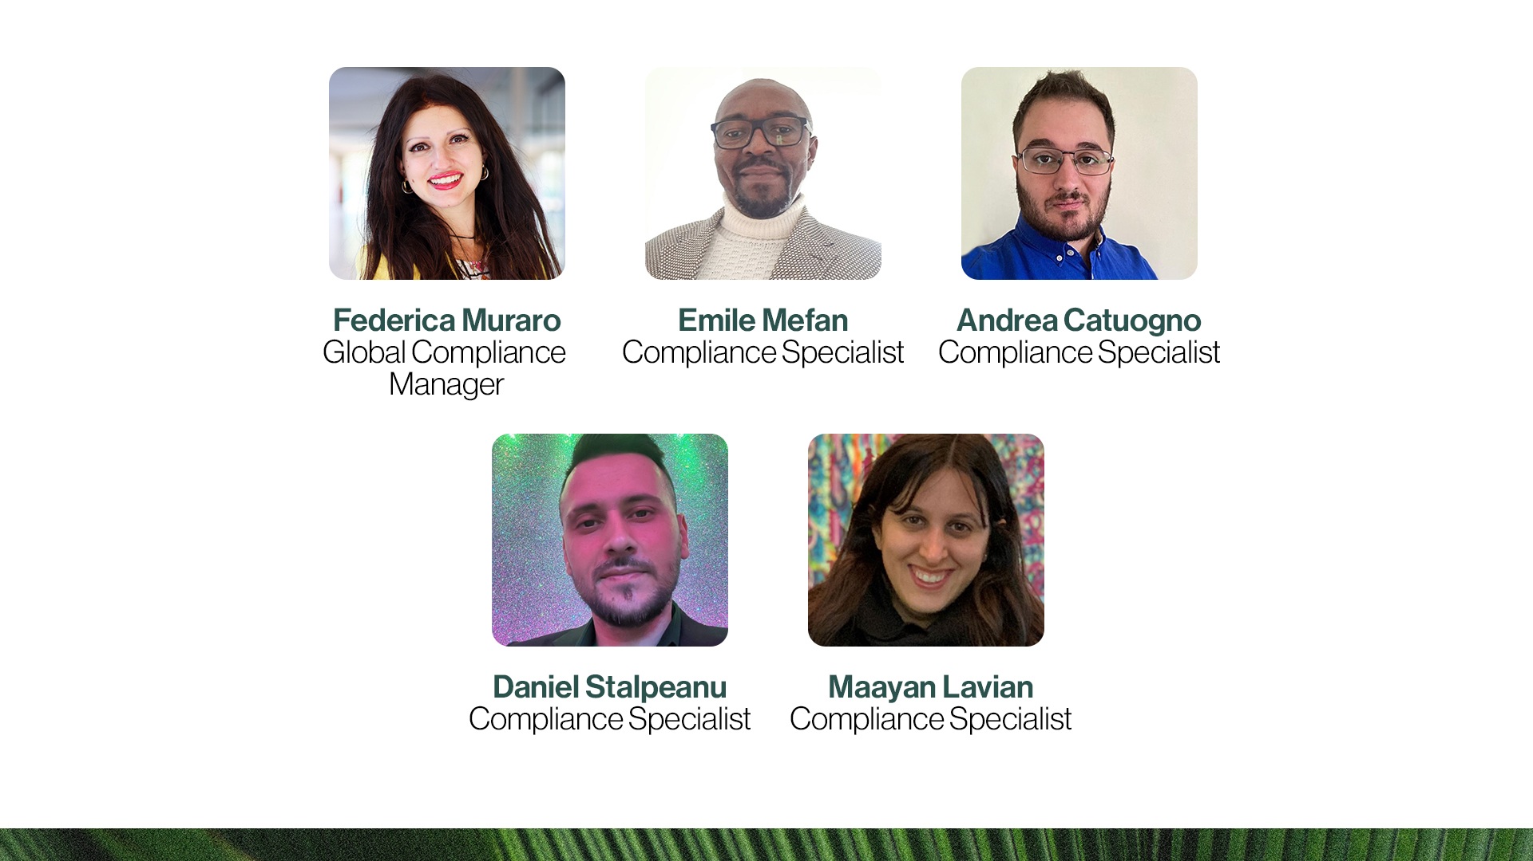

Slide 4

AFFERMAZIONI
AFFERMAZIONE: qualsiasi messaggio o rappresentazione nella forma di:
Testo
Immagine
Grafica
Simbolo
TIPI DI AFFERMAZIONE:
Nutrizionale
Medica
Di salute
Di cosmesi
Di guadagno

Slide 5

AFFERMAZIONI SUI GUADAGNI: REGOLE
Presenta la tua attività seguendo le nostre
linee guida
Sii sincero, non fare affermazioni fuorvianti
o ingannevoli
Non promuovere o suggerire l’idea di un successo garantito
Ricordati che Partner.Co paga le commissioni in base alle vendite fatte ai clienti finali
Chiarisci che il successo è il risultato
dell’impegno e del duro lavoro
Fai riferimento al Manuale delle Politiche,
sezione 2.4.15 riguardo alle dichiarazioni
sui guadagni
Consulta il Piano Compensi nella Libraria
del Back Office

Slide 6
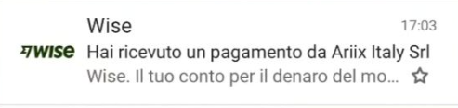
AFFERMAZIONI SUI GUADAGNI: REGOLE
Gli importi negli screenshot degli accrediti bancari devono essere coperti al 100%
La data di pagamento dev’essere visible chiaramente
L’hashtag #INCARICATOALLEVENDITEPARTNERCO deve essere presente
Il disclaimer specific deve essere presente

Slide 7

AFFERMAZIONI SUI GUADAGNI: HASHTAG
L’hashtag #INCARICATOALLEVENDITEPARTNERCO
L’hashtag ti aiuta a presentarti come Incaricato
alle vendite e non come cliente consumatore
L’hashtag chiarisce le tue intenzioni commerciali
e il tuo obiettivo di vendere ai clienti
L’hashtag protegge te e il tuo business
Includere l’hashtag corretto quando si pubblicizzano prodotti Partner.Co è obbligatorio

Slide 8
AFFERMAZIONI SUI GUADAGNI:
DISCLAIMER SUI GUADAGNI
I risultati sono personali e basati sull'esperienza individuale in Partner.Co, non
sono garantiti. Contattami per maggiori informazioni sul nostro Piano Compensi.
I risultati personali possono variare da persona a persona e non sono garantiti.
I successi o i risultati descritti o mostrati sono il risultato di sforzi, competenze,
esperienza e impegno individuali e non rappresentano necessariamente il risultato
medio o comune.
Partner.Co non garantisce alcun livello di reddito o successo a nessun Incaricato.
I guadagni derivanti dal Piano Compensi di Partner.Co dipendono dalle vendite,
dalle competenze commerciali, dalle capacità e dall'impegno personale di ciascun
Incaricato alle vendite.

Slide 9
AFFERMAZIONI SUI GUARDAGNI
APPROVATE: ESEMPI
DESCRIZIONE + DISCLAIMER + HASHTAG
“Sono davvero felice di avere un guadagno extra per supportare
la mia famiglia al meglio!”
“Lascia che ti mostri come generare un guadagno extra grazie
al Piano Compensi Partner.Co.”
I risultati sono personali e basati sull'esperienza individuale in Partner.Co, non sono garantiti. Contattami
per maggiori informazioni sul nostro Piano Compensi. #INCARICATOALLEVENDITEPARTNERCO
“Ho raggiunto la qualifica di Senior Officer in Partner.Co con tanta
soddisfazione, chiedimi come!”
I risultati sono personali e basati sull'esperienza individuale in Partner.Co, non sono garantiti. Contattami
per maggiori informazioni sul nostro Piano Compensi. #INCARICATOALLEVENDITEPARTNERCO

Slide 10
AFFERMAZIONI SUI GUARDAGNI
APPROVATE: ESEMPI
DESCRIZIONE + DISCLAIMER + HASHTAG
“Da quando mi sono iscritto come Incaricato alle vendite in Partner.Co con soli €29,95, ho la possibilità di avere un’entrata extra aiutando tante donne e utilizzando i prodotti Partner.Co ad un prezzo vantaggioso. Contattami se sei interessato.”
I risultati sono personali e basati sull'esperienza individuale in Partner.Co, non sono garantiti. #INCARICATOALLEVENDITEPARTNERCO
“Ti piacerebbe scoprire come guadagnare un’entrata extra lavorando da casa e online?”
I risultati sono personali e basati sull'esperienza individuale in Partner.Co, non sono garantiti. Contattami per maggiori informazioni sul nostro Piano Compensi. #INCARICATOALLEVENDITEPARTNERCO

Slide 11
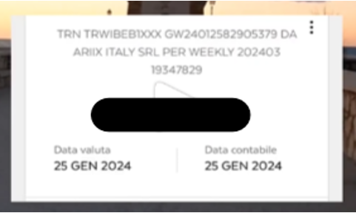
AFFERMAZIONI SUI GUADAGNI APPROVATE
Disclaimer: I risultati personali possono variare
da persona a persona e non sono garantiti.
I successi o i risultati descritti o mostrati sono
il risultato di sforzi, competenze, esperienza
e impegno individuali e non rappresentano necessariamente il risultato medio o comune.
#INCARICATOALLEVENDITEPARTNERCO

Slide 12
AFFERMAZIONI SUI GUADAGNI
NON APPROVATE
Garantire risultati, ingannare il potenziale Incaricato
Distorcere la realtà sui redditi passati o attuali
Affermazioni senza disclaimer né hashtag
Mostrare gli importi delle commissioni
Parlare di REDDITO PASSIVO.
«Il mio reddito in Partner.Co ha superato il mio stipendio
attuale dopo solo pochi mesi di attività»
«La nostra attività in Partner.Co ha permesso a mia moglie
di smettere di lavorare a tempo pieno»
«Vorresti guadagnare 1.000 € in più questo mese?»
«Vorresti vivere in vacanza?»
«Vorresti cambiare vita e diventare ricco?»

Slide 13
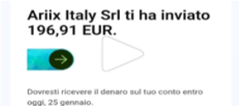
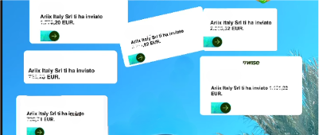
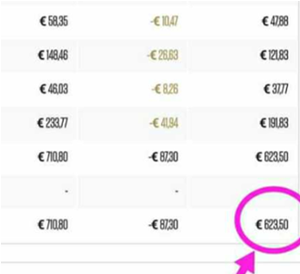
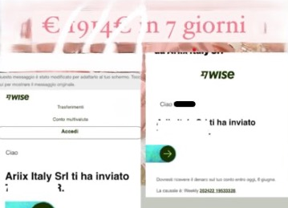

AFFERMAZIONI SUI GUADAGNI
NON APPROVATE

Slide 14

Insegui la visione, non i soldi, e saranno
i soldi a seguire te.
– Tony Hseih
“

Slide 15


